Slide 1
第三章 输入输出系统
      内容：总线、中断、输入输出系统的设计与软硬件功能分配。
      在计算机系统中，把处理机与主存储器之外的部分统称为输入输出系统
      输入输出系统是处理机与外界进行数据交换的通道。
      与处理机有关的、除人以外的各种设备称为输入输出设备（或外围设备）

Slide 2
3.1 输入输出系统概述
输入输出系统是计算机系统中最具多样性和复杂性的部分,最典型地反映了软硬件的相互结合。
目前，输入输出系统的复杂性都隐藏在操作系统中，需软、硬件人员共同解决。

Slide 3
一、输入输出系统的特点
输入输出系统涉及到机、光、电、磁、声、自动控制等多种学科。 用户无需了解输入输出系统和输入输出设备的具体细节就能使用输入输出 设备。处理机的外部世界包括：本地和远程用户、系统操作员、操作控制台、输 入输出设备、辅助存储器、其它处理机、各种通信设备和虚拟现实系统等。

Slide 4
一、输入输出系统的特点
    1 .异步性
      输入输出设备通常不使用统一的中央时钟，各个设备按照自己的时钟工作，但又要在某些时刻接受处理机的控制。
      处理机与外围设备之间，外围设备与外围设备之间能够并行工作。

Slide 5
一、输入输出系统的特点
    2.实时性
      对于一般外部设备：可能丢失数据，或造成外围设备工作的错误。
      对于实时控制计算机系统，如果处理机提供的服务不及时，可能造成巨大的损失，甚至造成人身伤害。
      对于处理机本身的硬件或软件错误：如电源故障、数据校验错、页面失效、非法指令、地址越界等，处理机须及时处理。
      对不同类型的设备，必须具有与设备相配合的多种工作方式。

Slide 6
一、输入输出系统的特点
    3.与设备无关性
      独立于具体设备的标准接口。例如，串行接口、并行接口、SCSI（Small Computer System Interface）接口等。
      计算机系统的使用者，在需要更换外围设备时，各种不同型号，不同生产厂家的设备都可以直接通过标准接口与计算机系统连接。
      处理机采用统一的硬件和软件对品种繁多的设备进行管理。
      某些计算机系统已经实现了即插即用技术。

Slide 7
二、输入输出系统的功能与实现
I/O系统的功能
（1）对外设寻址
（2）连通主存与外设信息通路
（3）外设与主存指定空间的信息传输
（4）信息格式的变换
（5）向cpu报告状态信息

Slide 8
二、输入输出系统的功能与实现
2. 操作系统（I/O部分）的主要功能
（1）根据I/O语句转换成I/O指令
（2）CPU与I/O并行
（3）主存空间分配
（4）对I/O系统的状态信息进行分析处理

Slide 9
三、输入输出系统的组织方式
      针对异步性，采用自治控制的方法
      针对实时性，采用层次结构的方法
      针对与设备无关性，采用分类处理方法

Slide 10
三、输入输出系统的组织方式
    1、自治控制
      输入输出系统是一个独立于处理机之外的
      自治系统.
      处理机与外围设备之间要有恰当的分工
    2、层次结构
      最靠近处理机的是输入输出处理机、输入
      输出通道等
      中间层是标准接口
      标准接口通过设备控制器与输入输出设备
      相连接.
      设备控制器控制外围设备工作
      例：硬盘与处理机如何连接？

Slide 11
3、分类组织
三、输入输出系统的组织方式
      面向字符的设备（character-oriented device）；指工作速度比较低的机电类设备。例如，字符终端、打字机等。
      面向数据块的设备主要指工作速度比较高的外围设备；例如，磁盘、磁带、光盘的辅助存储器，行式打印机等。

Slide 12
  四、基本输入输出方式
    对于工作速度、工作方式和工作性质不同的外围设备，基本输入输出方式有如下三种：
    1、程序控制输入输出方式
      程序控制输入输出方式又称为：
      状态驱动输入输出方式、应答输入输出方式、查询输入输出方式、条件驱动输入输出方式等

Slide 13
程序控制输入输出方式的4个特点：
  (1) 何时、 对何设备进行输入或输出操作受CPU控制
  (2) CPU要通过指令对设备进行测试才能知道设备的工作状态：空闲、准备就绪、正在忙碌等
  (3) 数据的输入和输出都要经过CPU
  (4) 用于连接低速外围设备，如终端、打印机等

Slide 14
      一个处理机管理多台外围设备:
      处理机采用轮流循环测试方法，分时为各台外围 设备服务。
      程序控制输入输出方式的优点：
      灵活性很好，可以很容易地改变各台外围设备的优先级。
      程序控制输入输出方式的缺点：
      实现处理机与外围设备并行工作困难。
输入设备ID
处理机
CPU
主存储
器MM
输出设备OD
程序控制方式的数据传送过程

Slide 15
启动设备
Done=1
否
Ready=1?
否
是
是
从输入设备寄存
器中读一个字符
到主存储器中
从主存储器送一
个字符到输出设
备寄存器中
键盘输入再显示的框图
结束

Slide 16
例如： 一个处理机在一段时间内只能管理一台打印机。处理机执行指令 的速度为1GIPS，字长32位，打印机每秒钟打印100个字符 ，求处理机的利用率。

Slide 17
    2、中断输入输出方式
      中断输入输出方式的定义如下：
      当出现来自系统外部，机器内部，甚至处理机本身的任何例外，或者虽然是事先安排的，但出现在现行程序的什么地方是事先不知道的事件时，CPU暂停执行现行程序，转去处理这些事件，等处理完成后再返回来继续执行原先的程序。
      中断输入输出方式的特点：
      (1) CPU与外围设备能够并行工作
      (2) 能够处理例外事件。例如，电源掉电、非法指令、地 址越界、数据溢出、数据校验错、页面失效等。
      (3) 数据的输入和输出都要经过CPU
      (4) 灵活性好
      (5) 用于连接低速外围设备

Slide 18
    3、直接存储器访问（DMA）方式
      直接存储器访问方式又称为DMA（Direct Memory Access）方式，这种输入输出方式主要用来连接高速外围设备。例如，磁盘存储器，磁带存储器等。
      DMA方式具有如下特点：
      (1) 外围设备访问请求直接发往主存储器
      (2) 不需要CPU进行保存现场和恢复现场
      (3) DMA控制器中，需设置数据寄存器、设备状态或控制寄存器、主存地址寄存器、设备地址寄存器和数据交换个数计数器。
      (4)在DMA方式开始和结束时，需要处理机进行管理。
      (5)在DMA方式中，数据的传送过程不需要CPU的干预。

Slide 19
DMA方式的数据传送过程
输入设备ID
I/O
总线
存储器
总线
主存储
器MM
处理机
CPU
输出设备OD

Slide 20
      DMA方式有如下三种：
      周期窃取方式
      在每一条指令执行结束时，CPU测试有没有DMA服务申请。借用CPU完成DMA工作流程。包括数据和主存地址的传送，交换个数计数器减1，主存地址的增值及一些测试判断等。
      周期窃取方式不需要使用程序来完成数据的输入或输出，只借用一个CPU的周期来完成DMA流程。
      优点：硬件结构简单，比较容易实现。
      缺点：在数据输入或输出过程中占用了CPU的时间。
      (2) 直接存取方式
      整个DMA工作流程全部在DMA控制器中用硬件完成。
      直接存取方式的优点与缺点正好与周期窃取方式相反。

Slide 21
(3) 数据块传送方式
      在设备控制器中设置一个比较大的数据缓冲存储器。设备控制器与主存储器之间的数据交换以数据块为单位，并采用程序中断方式进行。
      采用数据块传送方式的外围设备还有行式打印机，激光打印机，卡片阅读机，部分绘图仪等。

Slide 22
3.2 总线设计
一、总线的类型
1、按传送方向
（1）单向
（2） 双向（半双向、全双向）
2、按结构
（1）专用总线——只连接一对物理部件的总线
（2）非专用总线——可被多种部件分时共享
单总线、双总线、纵横开关总线矩阵

Slide 23
二、总线的控制方式
1、集中式串行链接 ——“总线可用信号”串行通过所有I/O设备
2、集中式定时查询——计数值对应设备号
3、集中式独立请求 ——每个设备都有独立 的请求和允许线

Slide 24
三、总线 的通信技术
1、同步通信——源/目的部件之间传输的信息由定周期定宽的时钟来同步。
2、异步通信
（1）单向控制： -源控方式 -目控方式
（2）双向控制：-非互锁方式
-主从互锁方式

Slide 25
四、数据宽度与总线线数
数据宽度——设备获得总线使用权后所传送的数据总量。
数据宽度=N * 数据通路宽度
其中： N---获得总线使用权的时钟数。
对比：
数据通路宽度——一个时钟周期内所传送的信息量。

Slide 26
总线设计
1、与总线有关的部件：
发送器、接收器、转接器、电源、线
2、总线线数：
线的组合
介质的选择
编码技术
串/并转换

Slide 27
3.3 中断系统
一、中断的分类：
硬件故障中断
访管中断
软件故障中断
外中断：时钟、外部信号中断等
输入输出中断
再启动中断

Slide 28
二、中断分级
中断响应次序——由硬件排队器决定
中断处理次序——由中断屏蔽位的设置和硬件排队器共同决定。

Slide 29
例：设系统共有4个中断级，每一级中断处理的现行程序状态字中都设有4位中断级屏蔽位，如果中断级屏蔽位为“1”，表示对该级的各个中断请求都开放，允许其进入中断响应排队器排队；若为“0”，则表示对该级的各个中断请求都屏蔽，不让其进入中断响应排队器排队。
（1）要求各级中断处理次序和各级中断响应次序都是1→ 2→3 →4 ，请设置各级中断处理现行程序状态字中的中断屏蔽位。
（2）如中断处理次序改为1→4→3 →2 ，各级中断响应次序不变，请设置各级中断处理现行程序状态字中的中断屏蔽位。并分析四个中断源同时产生中断请求时的中断处理过程。

Slide 30
3.3.2中断系统的软硬件功能分配
（１）中断响应 → 中断处理
硬件：排队器 → 响应优先级
中断入口地址和返回地址
软件：ＰＳＷ→中断处理次序
中断处理程序
（２）中断现场保护：
软件现场 → 软件保护各种软件状态
硬件现场 → 由硬件保护各种硬件状态

Slide 31
3. 4通道处理机
    把对外围设备的管理工作从CPU分离出来
    从IBM 360系列机开始，普遍采用通道处理机技术

Slide 32
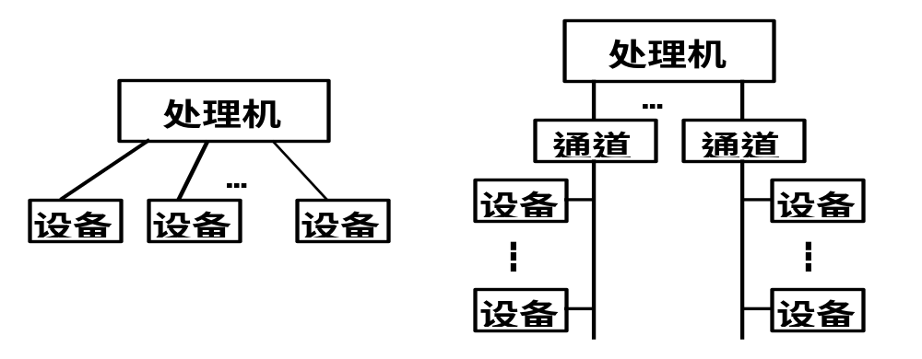
处理机与外部设备的连接方式
(1) 直接连接
(2) 通道处理机
(3) 输入输出处理机

Slide 33
3. 4. 1通道的工作原理
一、通道的功能
  1、三种基本输入输出方式存在的问题：
    CPU的输入输出负担很重，不能专心于用户程序的计算工作。
    低速外围设备，每传送每个字符都由CPU执行一段程序来完成。
    高速外围设备的初始化、前处理和后处理等工作需要CPU来完成
    大型机中的外围设备台数很多，但一般并不同时工作。让DMA控制器能被多台设备共享，提高硬件的利用率

Slide 34
  2、通道的主要功能：
    接受CPU发来的指令，选择一台指定的外围设备与通道相连接
    执行CPU为通道组织的通道程序
    管理外围设备的有关地址
    管理主存缓冲区的地址
    控制外围设备与主存缓冲区间数据交换的个数
    指定传送工作结束时要进行的操作
    检查外围设备的工作状态，是正常或故障
    在数据传输过程中完成必要的格式的变换

Slide 35
二、通道的工作原理
  通道完成一次数据输入输出的过程需三步：
  (1) 在用户程序中使用访管指令进入管理程序，由CPU通过管理程序组织一个通道程序，并启动通道。
  (2) 通道处理机执行通道程序，完成指定的数据输入输出工作。
  (3) 通道程序结束后第二次调用管理程序对输入输出请求进行处理。
  每完成一次输入输出工作，CPU只需要两次调用管理程序，大幅度减少了对用户程序的打扰。

Slide 36
时间t
请求输入输
出访管指令
响应I/O
中断请求
CPU运
行用户
程序
CPU运
行管理
程序
编制通
道程序
登记或
处理
启动I/O通道
组织I/O
操作
通道运行存放在主
存中的通道程序
向CPU发
中断请求

Slide 37
启动输入输出设备指令
选取通道
启动输入输出设备的工作工程
是
断开？
形成条件码，结束
否
是
忙？
形成条件码，结束
否
选取子通道
是
断开？
形成条件码，结束
否
是
忙？
形成条件码，结束
否
选取通道指令
是
有错？
形成条件码，存状态通道字，结束
否
选择控制器设备
是
断开？
形成条件码，结束
否
发启动命令
是
全0状态？
设备回答的状态字节为全0，启动 成功，形成条件码
否
是
通道结束？
虽然设备回答的状态字节为全0，但是通道指令是属于
辅助性操作，也为启动成功，形成条件码
是
存在中断？
设备回答的状态字节为全0，启动成功，形成条件码
否
形成条件码，启动不成功，结束

Slide 38
  三、通道种类
      通道分为三种类型：字节多路通道、选择通道和数组多路通道
    1、字节多路通道
      为多台低速或中速的外围设备服务
      字节多路通道包含有多个子通道，每个子通道连接一个设备控制器
    2、选择通道
      选择通道为高速外围设备服务
      每个选择通道只有一个以成组方式工作的子通道，逐个为多台高速外围设备服务

Slide 39
至主存储器
字节多路通道
数据缓冲
通道控制
子通道1
子通道2
子通道3
字节缓冲
状态/控制
固定地址
字节多路通道的结构

Slide 40
至主存储器
通道控制部分
数据缓冲
字
状态/控制
数据格
式变换
至设备控制器
主存地址
字节计数
字节
设备地址
选择通道的结构

Slide 41
    3、数组多路通道
      每次为一台高速设备传送一个数据块，并轮流为多台外围设备服务。
      数组多路通道可以被看作是以成组方式工作的高速多路通道。
      数组多路通道：把字节多路通道和选择通道的特性结合起来。

Slide 42
如: 从磁盘存储器读出一个文件的的过程分为三步：定位、找扇区、读出数据。
      数组多路通道的工作方式是：
      在为一台高速设备传送数据的同时，有多台高速设备可以在定位或者在找扇区。
      与选择通道相比，数组多路通道的数据传输率和通道的硬件利用都很高，控制硬件的复杂度也高。

Slide 43
四、通道中的数据传送分析
      一个字节多路通道连接P台设备，每台设备都传送n个字节
      T_{S}：设备选择时间；T_{D}：传送一个字节的时间；D_{ij}：第i台设备的第j个数据，
      其中有： i＝1,2,…,p，j＝1,2,…,n
      总共所需要的时间：
      T_{BYTE}＝（T_{S}＋T_{D}）·P·n
T_{S}T_{D}
T_{S}T_{D}
……
T_{S}T_{D}
……
T_{S}T_{D}
D₁₁
D₂₁
……
D_{ij}
……
D_{pn}
T

Slide 44
      选择通道：连接P台设备，每台设备都传送n个字节
      T_{S}：设备选择时间；T_{Di}：通道传送第i个数据所用的时间；其中有：i＝1,2,…,n
      D_{i}：通道正在为第i台设备服务，
      其中有：i＝1,2,…,p
      总共所需要的时间：
      T_{SELETE}＝（T_{S}／n ＋ T_{D}）·P·n
T_{S}T_{D1}…T_{Dn}
T_{S}T_{D1}…T_{Dn}
……
T_{S}T_{D1}…T_{Dn}
D₁
D₂
……
D_{p}
T

Slide 45
      数组多路通道：连接P台设备，每台设备都传送n个字节
      T_{S}：设备选择时间，
      k：一个数据块中的字节个数；
      T_{Di}：通道传送第i个数据所用的时间，其中有：i＝1,2,…,n
      Di：通道正在为第i台设备服务，其中有：i＝1,2,…,p
      总共所需要的时间：T_{BLOCK}= (T_{S}/k+T_{D})·P·n
T_{S}T_{D1}…T_{Dk}
T_{S}T_{D1…}T_{Dk}
T_{S}T_{D1…}T_{Dk}
T_{S}T_{D1…}T_{Dk}
D₁
D₂
Di
D_{p}
T

Slide 46
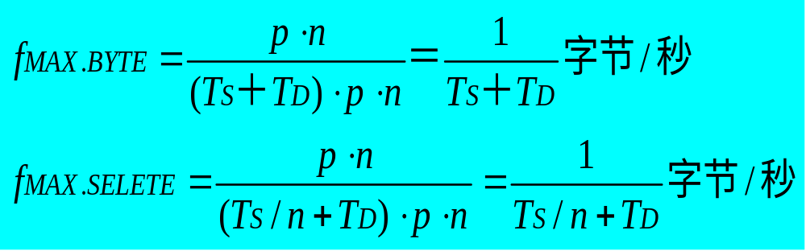
3.4.2通道流量的分析
      （１）通道流量：单位时间内能够传送的最大数据量。又称为通道吞吐率，通道数据传输率等。
      （２）通道最大流量：通道在满负荷工作状态下的流量。
      三种通道的最大流量计算公式如下：

Slide 47
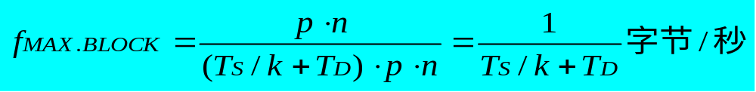
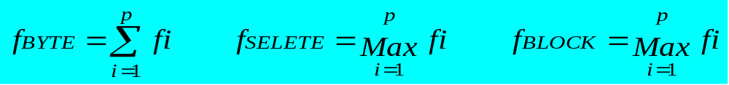
      通道流量与连接在这个通道上的所有设备的数据传输率的关系如下：
      为了保证通道能够正常工作，不丢失数据，各种通道实际流量应该不大于通道最大流量，即满足下列不等式关系：
      f_{BYTE}≤f_{MAX·BYTE} f_{SELETE} ≤ f_{MAX·SELETE}
      f_{BLOCK} ≤ f_{MAX·BLOCK}

Slide 48
I/O 系统的最大流量
      _{设：I/O系统有m个通道，}
      BYTE：第1——m1 BLOCK：第m1+1 ——m2
      _{SELET：第m2 +1——m}
      为了保证通道能够正常工作，不丢失数据，I/O 系统实际流量应该不大于整个通道的最大流量，即：
      _{m}
      f_{MAX ≥∑} f_{MAX· j}
      ^{j=1}

Slide 49
      例：
      一个字节多路通道连接D1、D2、D3、D4、D5共5台设备，这些设备分别每10us、30us、30us、50us和75us向通道发出一次数据传送的服务请求，请回答下列问题：
      (1) 计算这个字节多路通道的实际流量和工作周期。
      (2) 如果设计字节多路通道的最大流量正好等于通道实际流量，并假设数据传输率高的设备，通道响应它的数据传送请求的优先级也高。5台设备在0时刻同时向通道发出第一次传送数据的请求，并在以后的时间里按照各自的数据传输率连续工作。画出通道分时为各台设备服务的时间关系图，并计算这个字节多路通道处理完各台设备的第一次数据传送请求的时刻。
      (3) 从时间关系图上发现什么问题？如何解决这个问题？

Slide 50
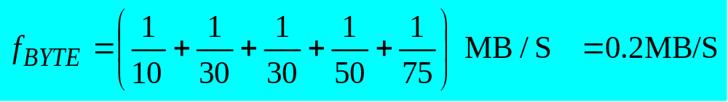
      通道的实际流量为：
      通道的工作周期为：t＝1/f_{BYTE}＝5us/byte
      画图
      通道处理完各设备这个第一次请求的时间如下：
      D1: 5us; D2: 10us;
      D3: 20us; D4: 30us
      设备D5的第一次请求没有得到响应，数据丢失。

Slide 51
高速设备请求的响应优先级也高.
每一个设备都必须在发出下一个申请之前或最多是同时就必须处理完了上一次的申请,不然就会丢码。
对所有设备的请求时间间隔取最小公倍数，在这一段时间内通道的流量是平衡的，但是，在任意设备的任意两次传送请求之间并不能保证都能得到通道的响应。

Slide 52
      设备D₅第一次请求未得到响应的原因分析：
D₁
t
D₂
t
D₃
t
D₄
t
D₅
t

Slide 53
      为了保证字节多路通道能够正常工作，可以采取下列几种方法：
      方法一：增加通道的最大流量。保证连接在通道上的所有设备的数据传送请求能够及时得到通道的响应。
      方法二：动态改变设备的优先级。例如，在30us至70us之间临时提高设备D5的优先级。
      方法三：增加缓冲存储器。特别是对优先级比较低的设备。例如，只要为设备D5增加一个数据缓冲寄存器，它的第一次请求可以在第85us处得到响应，第二次请求可以在第145us处得到响应。

Slide 54
本 章 重 点
1、中断系统处理过程中的软硬件功能分配
2、通道中数据传送过程及流量分析.
3、输入输出系统的设计与软硬件功能分配

